Slide 1
שאילתות באינטרנט
מאת:
רועי מדמון
גילי ליס

Slide 2
מבנה האינדקס
הפרויקט מחולק ל3 מחלקות שונות:
IndexWriter – כתיבת האינדקס ויצירת המילון
IndexReader – קריאת הקבצים מהדיסק
IndexSercher – מציאת מסמכים תואמים

Slide 3
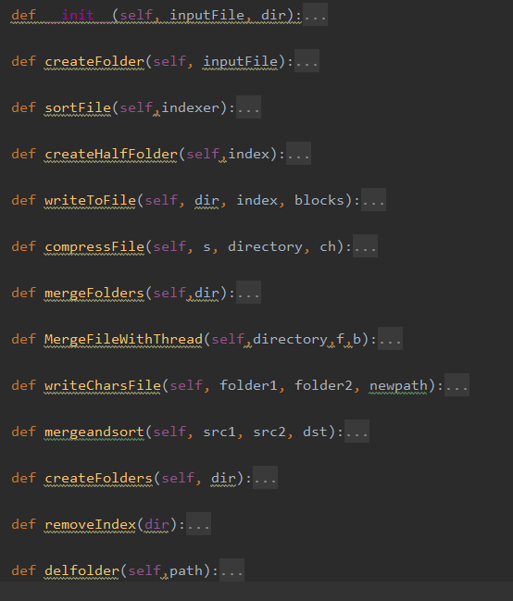
Index Writer
במחלקה זו השתמשנו בפונקציות הבאות:
איתחול – יוצר את מילון שלנו וממלא אותו
יצירת התיקיה – שהמילון ישמר בו
אם חרגנו מגודל הזיכרון נשמור חלקי מילון
בתיקיות ממויינות ונמזג אותם לאחר מכן
אחרי כל מיזוג 2 תיקיות לתיקיה נוספת
התיקיות נמחקות כדי לחסוך במקום מיותר

Slide 4
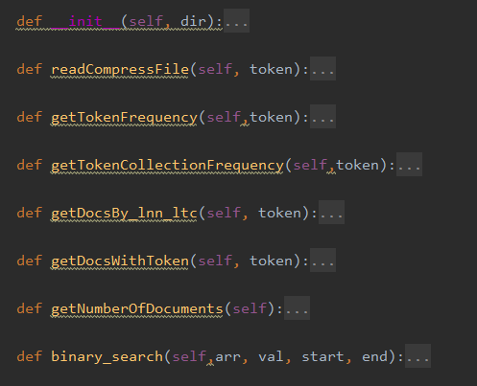
Index Reader
במחלקה זו השתמשנו בפונקציות הבאות:
- פונקציית האתחול ניגשת לתיקיה שיצרנו
- קריאת הקובץ לפי המילה שהתקבלה
ותרגום הקידוד שהשתמשנו בו
- פונקציה שמחזירה את תדירות המילה
- פונקציה שמחזירה את תדירות המילה באוסף
- פונקציה שמחזירה טאפל ממויין לפי וקטור
- פונקציה שמחזירה את המסמכים עם המילה

Slide 5
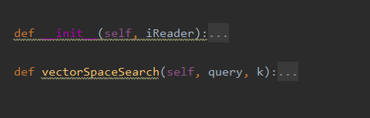
Index Searcher
במחלקה זו השתמשנו בפונקציות הבאות:
- פונקציית אתחול שיוצרת את האינדקס קריאה
- פונקציה שמחזירה מספר מסמכים שתואמים
לפי וקטור דמיון בצורת
lnn-ltc

Slide 6
אלגוריתם בניית האינדקס
עוברים על כל המסמכים ממספרים אותם, הופכים אותיות גדולות לקטנות, ונפתרים מאותיות מיותרות. שומרים את לוג הפעמים שכל מילה מופיעה במסמך וממיינים אותם לפי האות הראשונה כלומר לפי a-z 0-9.
במידה וחרגנו מהזיכרון שהקצנו, נשמור את כל המידע מקודד בקידוד מסוג ZIP קובץ בינארי.
השמירה של המילים באינדקס נעשית על ידי שרשור במילה לפי הפורמט הבא "{}-{}:{};{}"
כאשר "{term}-{docid}:{log frequency};{normal frequency}” , אם יש מילה בכמה מסמכים הם יופרדו ע"י "_" בין המסמכים. מילים חדשות שמתחילות באותה האות יופרדו ב "|"
לדוגמא: dog-2:1.0;0.2697_3:2;0.4875|doggy-3:10;0.1244
הקריאה מתבצעת באמצעות קריאה של הקובץ הרלוונטי מקודדת אותו חזרה ומחזירה את הסטרינג של הרצף ששמרנו.
במידה וקיבלנו token שמתחיל באותה האות לא נצטרך לקרוא שוב משום שהוא כבר שמור בזיכרון. אם נקבל כמה מילים נמיין אותם ואז נקרא על מנת לגשת לקובץ פעם אחת ולא כמה פעמים

Slide 7
אלגוריתם חיפוש באינדקס ודירוג התוצאות
כאשר אנו מקבלים שאילתה אנו בונין ממנה מילון ומדרגים אותו באמצעות וקטור lnn-ltc
אנו ממיינים את השאילתה ועבור כל מילה נגש לזיכרון ונקרא את הקובץ ששומר את המילים בעלות אותה אות תחילית
אחרי שקראנו את הקובץ נעבור בחיפוש בינארי ונמצא האם קיימת המילה ונחזיר את הרצף שלה
על כל מסמך שמצאנו שהמילה מופיעה , ניצור את הנירמול לכל מסמך נכפיל את מספר המופעים לפי האלגוריתם ltc ונדרג את המסמכים
לאחר שסיימנו ליצור את הוקטור וכפיל כל תא שלו בוקטור של השאילתה ונחזיר את k המסמכים שקיבלו תוצאות הגבוהות במידה וk גדול מגודל התוצאות נחזיר את כל התוצאות שנמצאו- במידה וk מספר שלילי לא נחזיר תוצאות

